Slide 1
Развитие системы управления проектами в организации среднего бизнеса

Slide 2
Проектная методология представляет собой трехуровневую структуру “ПРОДУКТ – БИЗНЕС — СТРАТЕГИЯ”:
1-й уровень (ПРОДУКТ) – управление проектами;
2-й уровень (БИЗНЕС) – управление программами;
3- й уровень (СТРАТЕГИЯ) – управление портфелем проектов.

Slide 3
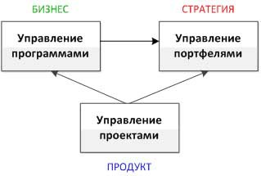
Рисунок 1 – Трехуровневая структура проектной методологии

Slide 4
Зачем организации СУП и проектная деятельность?
Система управления проектами позволяет эффективно выполнять проекты, приводящие к качественным изменениям внутри организаций, что в свою очередь позволяет организациям получать новые конкурентные преимущества.
В качестве примеров таких проектов можно привести строительство инфраструктуры, выход на IPO, вывод на рынок нового продукта или услуги и т.д.

Slide 5
Ключевые элементы Системы Управления Проектами
Существует множество интерпретаций состава элементов СУП. Из этого множества к ключевым элементам устойчивой системы, можно отнести следующие :
— Методологический;
— Организационный;
— Программно-технический;
— Мотивационный.

Slide 6
Организационный элемент СУП
Состоит из 3-х компонентов:
— Оргструктуры проектов и органов управления и контроля (например, проектный офис, Координационный комитет, Руководящий совет и т.д.);
— Члены команд проектов и органов управления проектами;
— Документационное обеспечение СУП (регламенты взаимодействия участников проекта, процедуры управления различными этапами проекта, детальные инструкции по исполнению процедур, шаблоны управленческих документов, положения об органах управления и должностные инструкции).

Slide 7
Программно-технический элемент СУП
В основе своей представляет собой программно-аппаратный комплекс календарно-ресурсного планирования, который может интегрироваться с системами финансового планирования и учета, управления документами, управления персоналом, системой отчетности.
Мотивационный элемент СУП
Представляет собой комплекс мотивов, побуждающих к выполнению функций, обеспечивающих эффективное проектное управление.

Slide 8
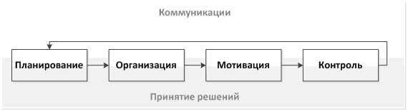
Почему именно эти элементы, а не другие?
Рассмотрим немного теории, а именно работу М.Х. Мескона «Основы менеджмента» [2], где автор определяет процесс управления как совокупность функций планирования, организации, мотивации и контроля, объединенных связующими процессами коммуникации и принятия решения (см. Рисунок 3).

Slide 9
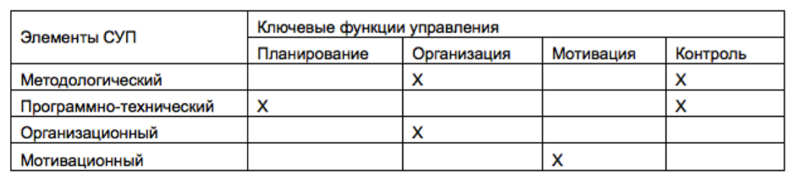
В связи с этим есть предположение, что минимальный набор элементов устойчивой СУП, должен обеспечивать выполнение как минимум данных функций.
В таблице 1 представлена информация о связи ключевых функций управления с элементами СУП.
Таблица 1
Как видно из таблицы, группа элементов СУП обеспечивает выполнение всех ключевых функций управления.

Slide 10
Между элементами СУП устанавливаются определенные связи. Базовым элементом в системе управления проектами является Методологический, который представляет собой комплекс процессов, методов, процедур проектного управления, позволяющий выполнять функцию контроля, путем сравнения текущих процессов, методов и процедур с теми, которые должны выполняться в соответствии с выбранной методологией.
Организация работы в соответствии с установленной методологией обеспечивается организационным элементом системы управления проектами, выполняющим функции офиса управления проектами, проектных команд, управляющего комитета, с использованием документационного обеспечения, содержащего описание регламентов, процедур и шаблонов проектных документов.
Программно-технический элемент обеспечивает календарно-ресурсное планирование работ в соответствии с процессами Методологического элемента, их связь с системой финансового планирования и учета, управления персоналом, управления документами и системой отчетности.

Slide 11
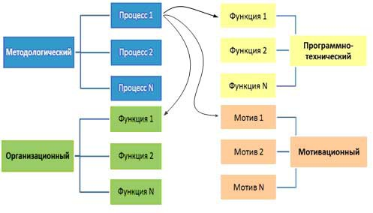
Мотивационный элемент обеспечивает выполнение процессов и функций методологического, программно-технического и организационного элементов путем формирования мотивационных замкОв, которые побуждают участников проектной деятельности правильно выполнять необходимые процедуры и функции. Комплекс мотивов является своеобразным «цементирующим раствором» для всей Системы, удерживающим все ее элементы как одно целое и обеспечивая ее устойчивость. Пример связей между элементами СУП представлен на Рисунке 4.

Slide 12
Эволюция развития СУП в организации
Управленческую деятельность внутри организации можно разделить на три типа:
— Оперативное управление (реагирование на нештатные ситуации)
— Проектное управление (целенаправленное изменение систем)
— Операционное управление (постоянно повторяющиеся процессы)
Доля каждого типа управленческой деятельности в общем объеме зависит от стадии жизненного цикла, на котором находится организация. В свою очередь доля проектного управления зависит от степени развития СУП в организации.

Slide 13
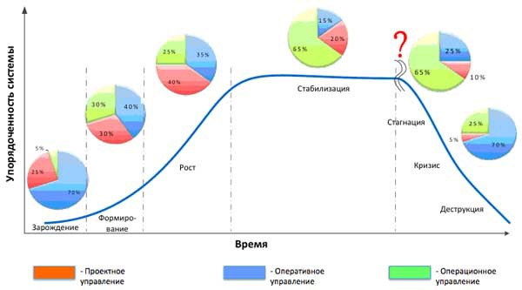
Зависимость доли проектного управления от жизненного цикла организации представлена на Рисунке 5 [3].

Slide 14
В стадии зарождения в организации ставятся конкретные цели и сроки развития бизнеса. Реализуется программа или проект, который должен показать перспективность данной организации в том виде как она задумывалась. Система управления проектами отсутствует. Проектное управление практически не используется (доля составляет около 25%). Основной инструмент — оперативное управление. Горизонт планирования в организации составляет от месяца до года. Как правило отклонения по срокам и затратам составляют от 100 до 300% от запланированного. На данной стадии характерно слабое представление собственников и менеджеров о состоянии внутренней и внешней среды организации. Длительность данной стадии для организации среднего бизнеса – около 2-3-х лет.
На стадии Формирования бизнеса проектное управление, как правило, фокусируется на покупках недостающих активов и на создании эффективной бизнес-модели. Доля проектного управления выше и составляет около 30%. Длительность стадии для организации среднего бизнеса составляет 3-4 года.
Стадия Роста связана с борьбой за долю национального рынка. Проектное управление используется в масштабных программах экспансии на региональные или международные рынки. На этой стадии система управления проектами наиболее востребована. Доля проектного управления выше и составляет около 40%. Длительность данной стадии для организации среднего бизнеса составляет около 4-5 лет.

Slide 15
Ближе к стадии «Стабилизация» проектное управление становится больше операционным (проекты приобретают циклический характер, большинство проектов — типовые). На стадии Стабилизации в организации появляется потребность в реализации инновационных проектов, которые помогли бы ей сохранить конкурентное преимущество, путем вывода на рынок новых продуктов и услуг. Период данной стадии может сильно варьироваться и зависит от качества управления организацией. Доля проектного управления снижается и составляет около 20%.
Степень развития системы управления проектами в организации зависит от уровня ее технологической зрелости в области управления проектами и стадии жизненного цикла, в которой она находится.

Slide 16
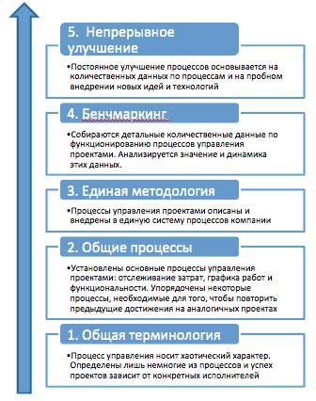
Если, к примеру, взять 5-ти уровневую модель зрелости Герольда Керцнера (см. Рисунок 6) [4], то зависимость уровня зрелости проектного управления от жизненного цикла организации будет выглядеть следующим образом (см. Рисунок 7).
Рисунок 6 — Модель зрелости Герольда Керцнера

Slide 17
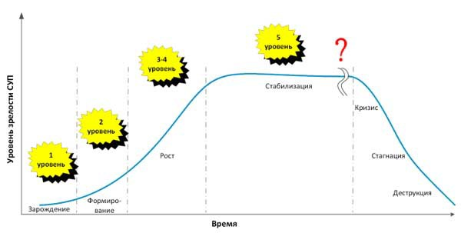
Рисунок 7 — Зависимость уровня зрелости проектного управления от жизненного цикла организации

Slide 18
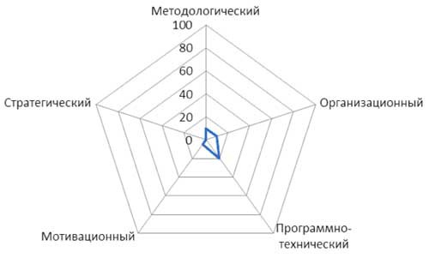
Уровень развития системы управления проектами зависит от степени проработки ее элементов, а также зависит от уровня зрелости организации в области проектного управления. Информация о данной зависимости в качестве примера представлена на рисунках 8 – 12. На данных рисунках элемент «Стратегический» является внешним по отношению к СУП и показан для информации и сопоставимости.
Рисунок 8 — Степень проработки элементов СУП (1 уровень зрелости)

Slide 19
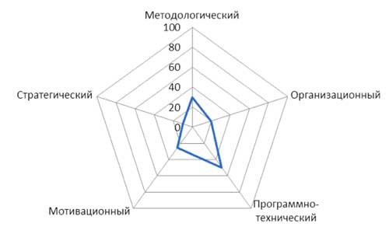
Рисунок 9 — Степень проработки элементов СУП (2 уровень зрелости)

Slide 20
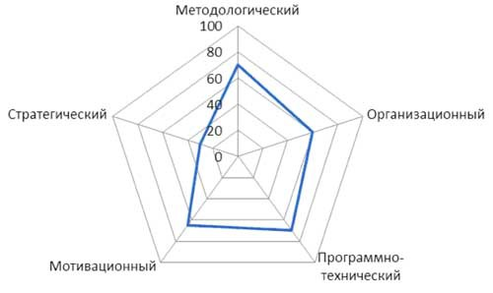
Рисунок 10 — Степень проработки элементов СУП (3 уровень зрелости)

Slide 21
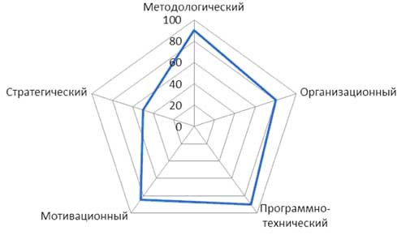
Рисунок 11 — Степень проработки элементов СУП (4 уровень зрелости)

Slide 22
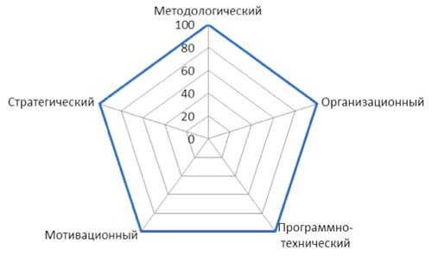
Рисунок 12 — Степень проработки элементов СУП (5 уровень зрелости)

Slide 23
Процесс развития системы управления проектами обычно происходит в следующем порядке:
— Обучение сотрудников проектному управлению;
— Наработка практики управления;
— Осмысление полученных результатов;
— Обобщение полученных результатов, концептуализация, построение шаблонов действий;
— Формирование опыта.
— Данный процесс является итерационным.

Slide 24
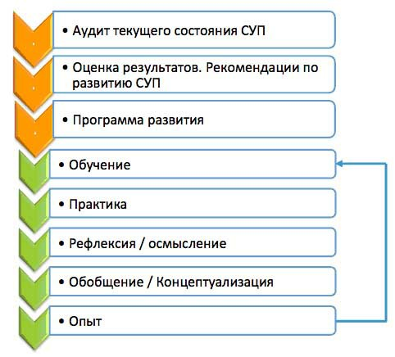
Вместе с этим, более эффективным является способ, отображенный на Рисунке 13. Использование данного подхода в развитии системы управления проектами поможет ускорить созревание в области проектного управления у организации среднего бизнеса, по экспертным оценкам, примерно на 10% — 20%.
Рисунок 13 — Процесс развития системы управления проектами

Slide 25
Рекомендации
В заключении хотелось бы порекомендовать использовать профессиональную оценку технологической зрелости организации в области проектного управления, которая позволяет правильно составить программу наискорейшего развития системы управления проектами c учетом текущих сильных и слабых сторон организации и получить новые конкурентные преимущества наиболее оптимальным и быстрым способом.

